Slide 1
KI-gestützte Personalisierung im Marketing
Wie individuell darf und sollte Kundenansprache sein?
Merlin Mechler
Mohammadhadi Shiva
Maximilian Gräubig
30.04.2026

Slide 2
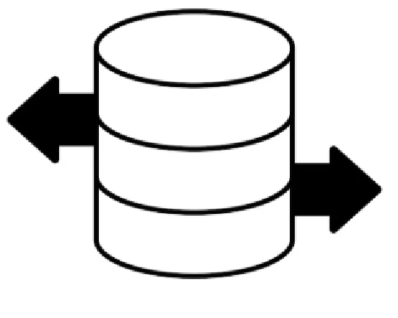


PROJEKTDESIGN & SETUP
Organisation
Daten & Analyse
Klare Arbeitspakete & Verantwortlichkeiten
Projektmanagement über Notion → Aufgaben, Status, Updates
Zusammenarbeit über GitHub → Versionierung & Datenbasis
Datenstrategie: große, realistische Datensätze
Datenauswahl: → GA4 E-Commerce → Bank Marketing Dataset
Explorative Datenanalyse (EDA) → Grundlage für Modellierung

Slide 3
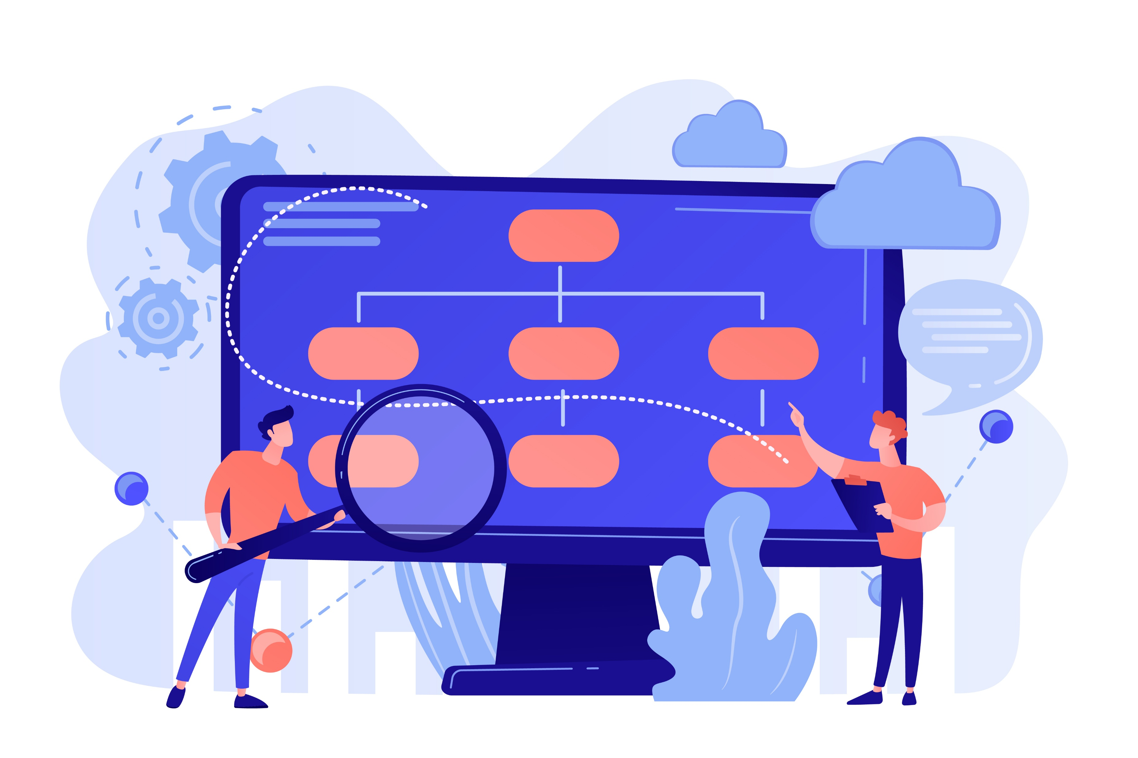


AUS ROHDATEN WERDEN KUNDENPROFILE
Clustering Segmentierung Profilbildung
Clustering mit K-Means & DBSCAN
Gruppen ähnlicher Kunden identifiziert
Segmente interpretiert & benannt
Profile erstellt:
Kennzahlen
Verhalten
Visualisierungen
Bild von vectorjuice auf Freepik

Slide 4
DIE RICHTIGEN KUNDEN ERKENNEN
Online-Shop (GA4): Drei Kundentypen
Kundentyp | Beschreibung | Von 100 kaufen
Champions (0,7%) | sehr aktiv, haben bereits gekauft | 11 Personen
Loyal Buyers (5,1%) | regelmäßig aktiv, aber noch kein Kauf | 4 Personen
Passive (94,2%) | kaum aktiv, einmal geklickt, nie wiedergekommen | 0,1 Personen
Champions kaufen 75-mal häufiger als passive Nutzer — obwohl sie nur 0,7% aller Besucher sind

Slide 5
DIE RICHTIGE ZIELGRUPPE ANSPRECHEN 2,4-MAL EFFEKTIVER MIT DEMSELBEN AUFWAND
Bank-Kampagne: Zwei Kundentypen
Kundentyp | Beschreibung | Von 100 kaufen
Experienced (7,5%) | hatten früher positiven Kontakt, finanziell stabiler | 26 Personen
Mass Market (92,5%) | kein Vorwissen, zufälliger Kontakt | 11 Personen
2,4-mal höhere Erfolgsrate bei gezielter Ansprache

Slide 6

VON SEGMENTEN ZUR ENTSCHEIDUNG
Segmentierung zeigt, wo Value entsteht (wer reagiert stark / wer nicht)
nächste Frage: Wie weit darf Personalisierung gehen?
Grundlage für den Risk Score:
→ Daten
→ Granularität
→ Automatisierung
Eine kleine, klar definierbare Gruppe reagiert viel stärker. Das ist die Grundlage für gezielte Ansprache — bevor wir überhaupt über 1:1 Personalisierung sprechen.
Bild von vectorjuice auf Freepik

Slide 7

VOM PROFILING ZUR VORHERSAGE WER REAGIERT AUF DIE KAMPAGNE?
Prozess-Flow
Modell-Info
Bank Marketing Daten
Features definieren
Training/Test Split
Logistic Regression
Reaktionswahrscheinlichkeit vorhersagen
Modell: Logistic Regression Datensatz: Bank Marketing Zielvariable: y = yes / no Features: 20 (10 numerisch, 10 kategorial) Vorverarbeitung:
StandardScaler
One-Hot-Encoding
Ziel: vorhersagen, welche Kunden mit höherer Wahrscheinlichkeit positiv reagieren
Bild von Freepik

Slide 8
DAS MODELL TRIFFT SEHR ZUVERLÄSSIG… ABER NICHT PERFEKT
Accuracy
86.5%
Precision
45.0%
… produziert aber auch einige Fehlkontakte.
Recall
90.9%
AUC
94.3%
Das Modell erkennt positive Reaktionen sehr gut, …
i
Das Modell hat eine sehr hohe Trennschärfe (AUC = 0.9431)

Slide 9
WELCHE FAKTOREN BEEINFLUSSEN DIE REAKTION AM STÄRKSTEN?
(positiv)
i
Nicht alle Kundenmerkmale sind gleich wichtig – einige Faktoren treiben die Reaktionswahrscheinlichkeit deutlich stärker
(negativ)
(positiv)
(positiv)
Balkenlänge = Einflussstärke
positiver Einfluss
negativer Einfluss
(positiv)
(negativ)
Koeffizient

Slide 10

AUCH EMPFEHLUNGEN WERDEN RELEVANTER
Lift: +3066,7%
Segmentbasierte Empfehlungen sind deutlich relevanter als eine reine Popularitätslogik
Bild von vectorjuice auf Freepik

Slide 11

MEHR PERSONALISIERUNG = MEHR PERFORMANCE… ABER WAS KOSTET DAS?
Personalisierung (Kontext)
Rechtlicher Rahmen
Steigende Personalisierung bedeutet:
mehr Daten pro Nutzer
detailliertere Profile
automatisierte Entscheidungen
DSGVO (Art. 22)
automatisierte Entscheidungen auf Einzelebene kritisch
insbesondere bei fehlender menschlicher Kontrolle
EDPB-Leitlinien
Profiling = Bewertung persönlicher Merkmale
Risiko steigt mit Detailtiefe und Individualisierung
ICO Guidance
Transparenz gegenüber Nutzern
Fairness und Vermeidung unerwarteter Personalisierung
klare Rechenschaftspflicht für Unternehmen
Datenschutzrisiko steigt mit zunehmender Individualisierung
Bild von vectorjuice auf Freepik

Slide 12
STUFEN DER PERSONALLSIERUNG IM MARKETING
Low
Generische Ansprache
Medium
Segmentbasierte Ansprache
High
Individuelle Modelle
einfach komplexer
z.Bsp. Massenkampagnen
z.Bsp. Loyal Buyers
z.Bsp. Vorhersage pro Nutzer

Slide 13
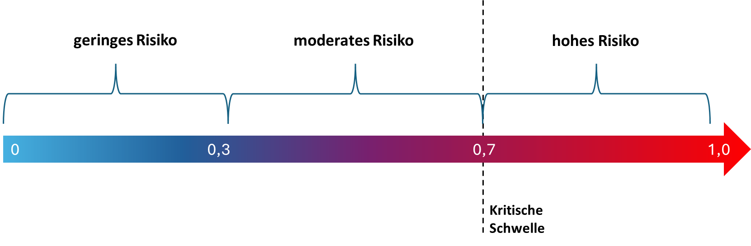
BEWERTUNG DES DATENSCHUTZRISIKOS WIE PERSONALISIERUNG DAS RISIKO BEEINFLUSST
Risk Score basiert auf 3 Dimensionen:
Data Volume: Menge und Vielfalt der genutzten Daten
Sensitivity: Sensibilität der Daten (z. B. Einkommen, Verhalten)
Granularity: Grad der Individualisierung!
Formel: Risk = 0.3 × Volume + 0.3 × Sensitivity + 0.4 × Granularity
i
Formel für Risk Score (0-1):
0.3 × Volume +
0.3 × Sensitivity +
0.4 × Granularity
Kritische Schwelle

Slide 14
TRADE-OFF-ANALYSE: WO LIEGT DIE OPTIMALE GRENZE DER PERSONALISIERUNG?
Ergebnis:
Performance steigt mit Personalisierung
Datenschutzrisiko steigt überproportional
Individuelle Modelle → kritischer Bereich (DSGVO Art. 22)
Optimale Balance: Segmentbasierte Personalisierung
Modell
Kritische Schwelle
Sweet
Spot
Segment
Recommender
Generisch
i
Mehr Personalisierung ist nicht immer besser

Slide 15
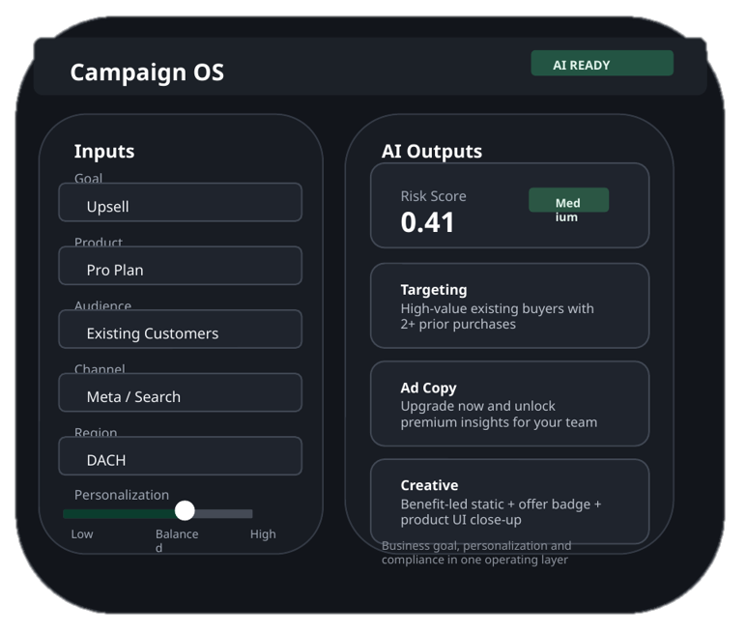
EMPFEHLUNGEN FÜR UNTERNEHMEN CAMPAIGN OS STATT REINER PERSONALIERUNGS-ENGINE
Vision: Ein SaaS, das aus Business-Ziel, Produkt und Datenlage direkt eine einsatzbare Kampagne erzeugt – inklusive steuerbarer Personalisierung und Risk Score!
INPUT Reaktivierung, Neukunde, Upsell oder Cross- Sell als Startpunkt definieren
OUTPUT KI erstellt Targeting, Ad Copy, Creatives und Kanalempfehlung automatisch
CONTROL Personalization-Slider erhöht oder senkt Relevanz – der Risk Score reagiert mit
VALUE Schnellere Kampagnenplanung bei konsistenter Qualität und klaren Compliance-Grenzen
i
Nicht maximale Personalisierung gewinnt – sondern steuerbare Performance innerhalb definierter Risiko-Grenzen!

Slide 16
Mehr Personalisierung ist nicht immer besser.
Vielen Dank!

